Slide 1
Взаимодействие учителя-логопеда и инструктора по ФК в коррекционно-развивающей работе с дошкольниками с ТНР
Учитель-логопед
Ермилова Е.А
Инструктор по ФК
Бебякина Е.С.

Slide 2
Воспитание здорового ребенка – одна из главнейших задач семьи и дошкольного образовательного учреждения.
Наш детский сад посещают дети с тяжелыми нарушениями речи. Работа с детьми данной группы имеет свои особенности, так как помимо речевой патологии у детей имеются вторичные отклонения в развитии, а также целый ряд сопутствующих заболеваний (хронический тонзиллит, бронхиальная астма, нарушения опорно-двигательного аппарата и т.д.). Дети соматически ослаблены и часто болеют и поэтому имеют отставания от возрастной нормы.

Slide 3
Взаимосвязь общей и речевой моторики изучена и подтверждена исследованиями многих крупнейших ученых, таких как И.П.Павлов, А.А.Леонтьев, А.Р.Лурия. Чем выше двигательная активность ребенка, тем интенсивнее развивается его речь. Но и формирование движений происходит при участии речи, т.к. решаются задачи словесной регуляции действий и функций активного внимания путем выполнения заданий, движений по образцу, наглядному показу, словесной инструкции.

Slide 4
Выходом из сложившийся ситуации является поиск новых направлений в физическом и речевом воспитании детей дошкольного возраста.
С целью повышения эффективности коррекционно-развивающей работы в условиях ДОУ и объединения усилий в данном направлении в нашем учреждении выстроилась модель сотрудничества учителя-логопеда и инструктора по физической культуре на интегративной основе.
Интеграция речевого и физического развития осуществляется систематически, планомерно в течение всего времени пребывания воспитанников в ДОУ.

Slide 5
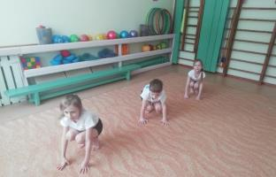
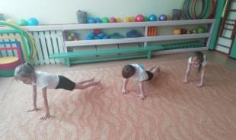
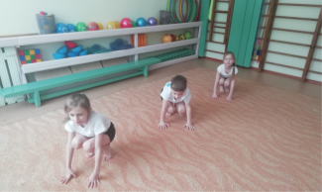
Компоненты интеграции
Дыхательная гимнастика

Slide 6
Самомассаж
Это массирование разных групп мышц своими руками, без помощи другого человека. Логопедический самомассаж, так же как и массаж, - активный метод механического воздействия, способный изменять состояние мышц, нервов, кровеносных сосудов и тканей речевого аппарата, что благоприятно сказывается на нормализации тонуса мышц и сокращение периода постановки, автоматизации, дифференциации звуков. Самомассаж является средством, дополняющим воздействие основного массажа, который проводит логопед.

Slide 7
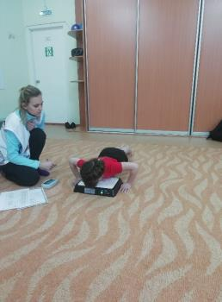
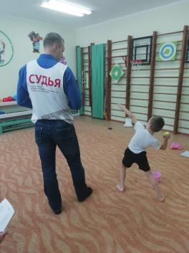
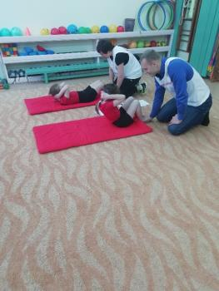
Развитие общей и мелкой моторики

Slide 8
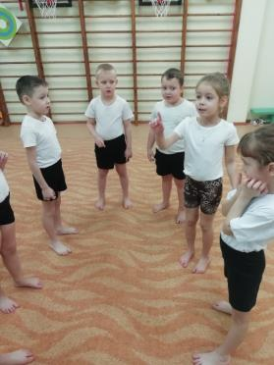
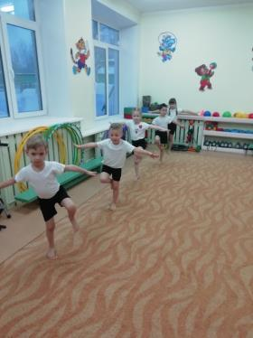
Подвижные и малоподвижные игры с речевым сопровождением

Slide 9
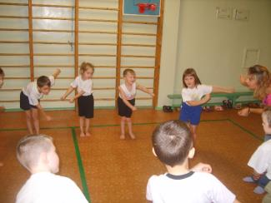
Речедвигательные упражнения -
подразумевают целую систему физиологически обусловленных двигательных упражнений, связанных с произношением, в выполнении которых участвует общая и мелкая моторика, органы артикуляции, мимическая мускулатура.

Slide 10
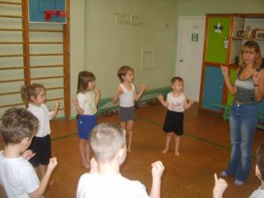
Пальчиковая гимнастика
Особенно тесно связано со становлением речи развитие тонких движений пальцев рук. Движения рук, в частности, упражнения для пальцев являются хорошим стимулом для совершенствования речи.

Slide 11
Данная система работы нацелена на достижение максимального эффекта не только в коррекционной логопедической работе, но и на активизацию двигательной сферы и совершенствование физических качеств детей с ТНР, что в комплексе способствует сохранению и укреплению физического и психического здоровья ребенка, формированию привычки здорового образа жизни.

Slide 12
Предлагаем вашему вниманию видеоматериал из опыта работы, в котором демонстрируются технологии самомассажа с речевым сопровождением и речедвигательные игровые упражнения с использованием массажного мяча и ковриков.
Благодарим за внимание!

